Slide 1

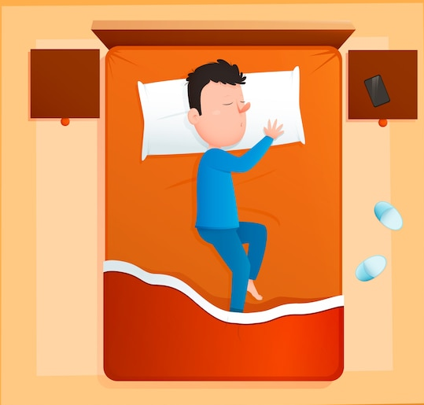
Tại sao khi một em bé đứng lên chiếc đệm (nệm) thì đệm lại bị lún sâu hơn khi người lớn nằm trên nó?

Slide 2
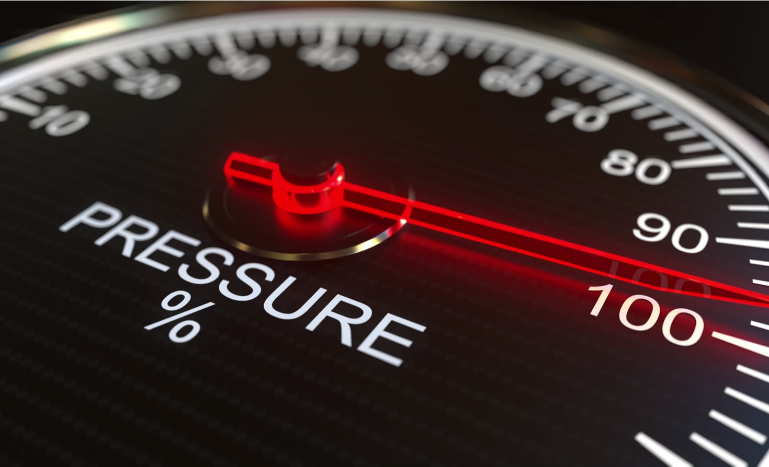
Bài 16
Áp Suất Trên Một Bề Mặt

Slide 3


NỘI DUNG BÀI HỌC
Áp Lực
Áp Suất

Slide 4
1. Áp lực

Slide 5


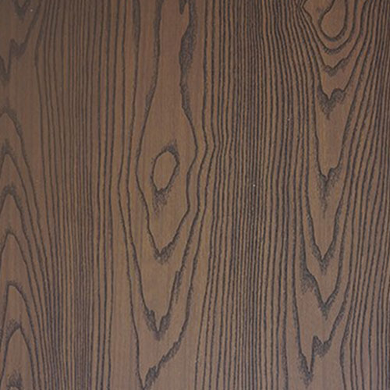

1. Áp lực
Quan sát hình bên và trả lời các câu sau:
01
Người và tủ có tác dụng lực nên nền nhà không?
02
Nếu có, lực đó có đặc điểm gì?
Mặt bị ép
Do có trọng lượng nên tủ và người tác dụng lực ép lên sàn
F
F

Slide 6
1. Áp lực
Mặt bị ép
Diện tích (S) bị ép

Slide 7
1. Áp lực
P =
F
P =
F
Mặt bị ép
F
F
Các lực ép này có phương vuông góc với mặt sàn (mặt bị ép)

Slide 8

1. Áp lực
Các lực đó gọi là áp lực.
Vậy áp lực là gì?

Slide 9





1. Áp lực
Áp lực là lực ép có phương vuông góc với mặt bị ép
Đặc điểm của áp lực:
Có phương vuông góc với bề mặt bị ép
Có chiều hướng vào bề mặt
Điểm đặt: tại bề mặt bị ép
Nêu một số ví dụ trong thực tế về áp lực mà em biết

Slide 10
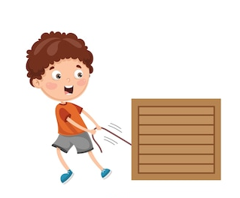
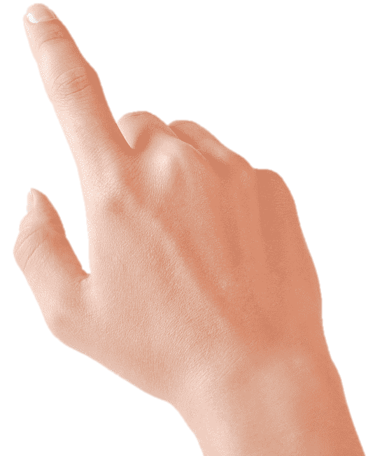

?
Hãy chỉ ra lực nào trong số các lực được mô tả dưới đây là áp lực
Lực của người tác dụng lên sợi dây
Lực của ngón tay tác dụng lên mũ đinh
Lực của sợi dây tác dụng lên thùng hàng
Lực của đầu đinh tác dụng lên tấm xốp
Lực của thùng hàng tác dụng lên mặt sàn

Slide 11

Lực của thùng hàng tác dụng lên mặt sàn Là áp lực
Lực của ngón tay tác dụng lên mũ đinh Là áp lực
Lực của mũi đinh tác dụng lên tấm xốp Là áp lực

Slide 12
Tác dụng của áp lực lên mặt bị ép phụ thuộc vào những yếu tố nào?

Slide 13
2. Khái Niệm Áp Suất

Slide 14

2. Khái Niệm Áp Suất
?
1. So sánh các áp lực, diện tích bị ép và độ lún trong các trường hợp bằng cách điền các dấu "=", ">", "<" thích hợp cho các chỗ trống của bảng sau:
Áp lực (F) | Diện tích bị ép (S) | Độ lún (h)
F_{b} F_{a}
S_{b} S_{a}
h_{b} h_{a}
F_{c} F_{a}
S_{c} S_{a}
h_{c} h_{a}
2. Rút ra kết luận về sự thay đổi độ lún gây ra bởi áp lực của khối kim loại trên mặt cát khi:
- Cùng một áp lực, diện tích bị ép giảm
- Trên một diện tích bị ép không đổi, tăng áp lực

Slide 15

Thí nghiệm
a
b
c

Slide 16
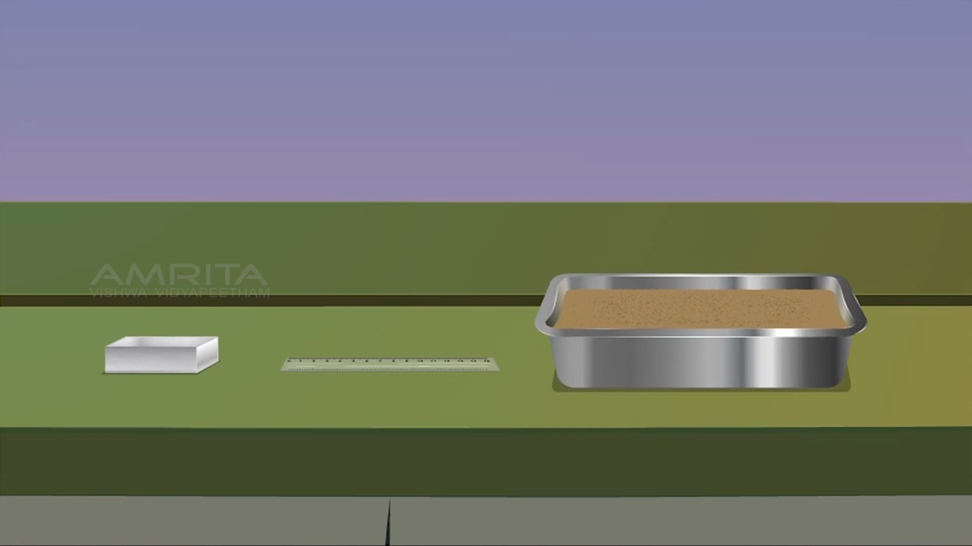
Xem thêm thí nghiệm khác

Slide 17

c
b
a
1.
2. Với cùng 1 áp lực (a và c), khi diện tích bị ép giảm thì độ lún tăng
Bột mịn
Trên một diện tích bị ép không đổi (a và b), khi áp lực tăng thì độ lún tăng
Áp lực (F) | Diện tích bị ép (S) | Độ lún (h)
>
=
>
F_{b} F_{a}
S_{b} S_{a}
h_{b} h_{a}
=
<
>
F_{c} F_{a}
S_{c} S_{a}
h_{c} h_{a}

Slide 18
2. Khái Niệm Áp Suất
?
Chọn từ thích hợp cho các chỗ trống của kết luận dưới đây
Tác dụng của áp lực càng lớn khi áp lực ........................ và diện tích bị ép …………............
càng lớn
càng nhỏ
?
Tác dụng của áp lực phụ thuộc vào mấy yếu tố ?
Tác dụng của áp lực phụ thuộc vào 2 yếu tố
01
Áp lực
02
Diện tích bị ép

Slide 19
2. Khái Niệm Áp Suất
Để xác định tác dụng của áp lực lên mặt bị ép, người ta đưa ra khái niệm áp suất.
Áp suất được tính bằng độ lớn của áp lực trên một đơn vị diện tích mặt bị ép.
p: áp suất (N/m²)
F
F: áp lực (N)
p =
Trong đó:
S
S: diện tích mặt bị ép (m²)
Đơn vị áp suất là pascal, kí hiệu Pa
1Pa = 1 N/m²
Một số đơn vị khác
Milimet thủy ngân: 1 mmHg = 133,3 Pa
Bar: 1 bar = 100 000 Pa
Atmosphere: 1 atm = 101 300 Pa

Slide 20
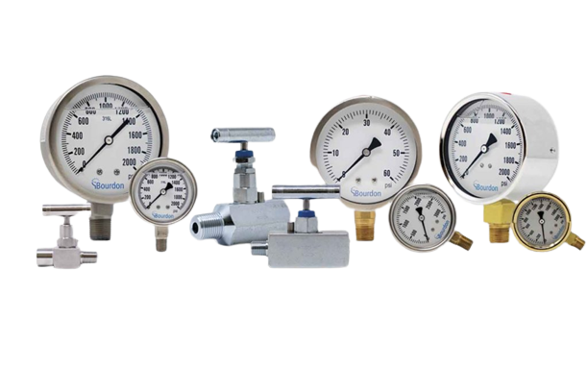
Để đo áp suất người ta dùng áp kế

Slide 21

Đôi nét về nhà bác học vĩ đại Blaise Pascal
Trong 39 năm của cuộc đời, Blaise Pascal đã là một thần đồng về toán học ở tuổi mười một, người tiên phong trong ngành nghiên cứu về thủy tĩnh học (hydrostatics), người sáng lập ra khoa học về khí nén (pneumatics), người phát minh ra định luật về áp suất mang tên ông. Thêm vào tất cả những tính chất đó, Pascal còn là một triết gia, một người thầy về kiểu mẫu, một người được thế giới kính phục trong suốt ba thế kỷ về một tuyển tập những tư tưởng trong một tài liệu hoàn toàn đơn giản, gọi là Pensées (tư tưởng).

Slide 22


?
Một xe tăng có trọng lượng 350 000 N.
a. Tính áp suất của xe tăng lên mặt đường nằm ngang, biết rằng diện tích tiếp xúc của các bản xích với mặt đường là 1,5 m².
b. Hãy so sánh áp suất của xe tăng với áp suất của một ô tô có trọng lượng 25 000 N, diện tích các bánh xe tiếp xúc với mặt đường nằm ngang là 250 cm².

Slide 23
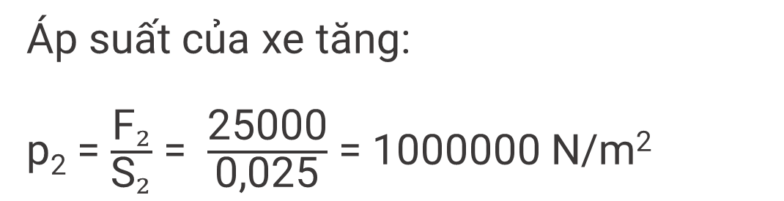
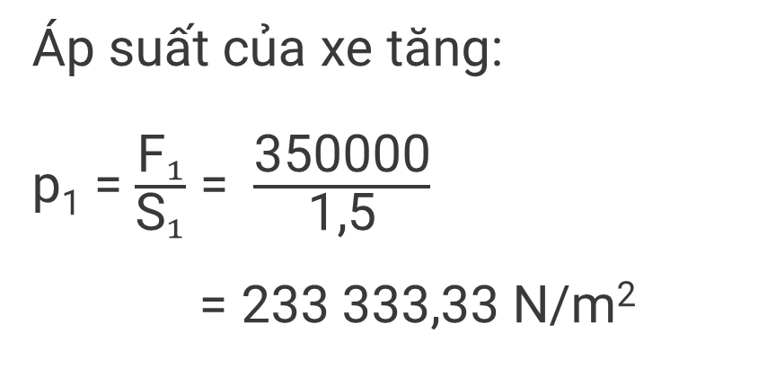
a
b
Áp lực F = P = 350 000 N
Đổi: 250 cm² = 0,025 m²
Áp suất của xe tăng:
p₁ = $\frac{{\text{F}}_{1}}{{\text{S}}_{1}}$ = $\frac{\text{3500}\text{00}}{\text{1}\text{,5}}$
= 233 333,33 N/m²
Áp lực F = P = 25 000 N
Áp suất của xe tăng:
p₂ = $\frac{{\text{F}}_{2}}{{\text{S}}_{2}}$ = $\frac{\text{250}\text{00}}{\text{0,025}}$ = 1000000 N/m²

Slide 24
Do áp suất em bé tạo ra trên diện tích bề mặt đệm (nệm) bị ép lớn hơn áp suất do người lớn tạo ra trên diện tích bề mặt đệm (nệm) bị ép.
Tại sao khi một em bé đứng lên chiếc đệm (nệm) thì đệm lại bị lún sâu hơn khi người lớn nằm trên nó?

Slide 25
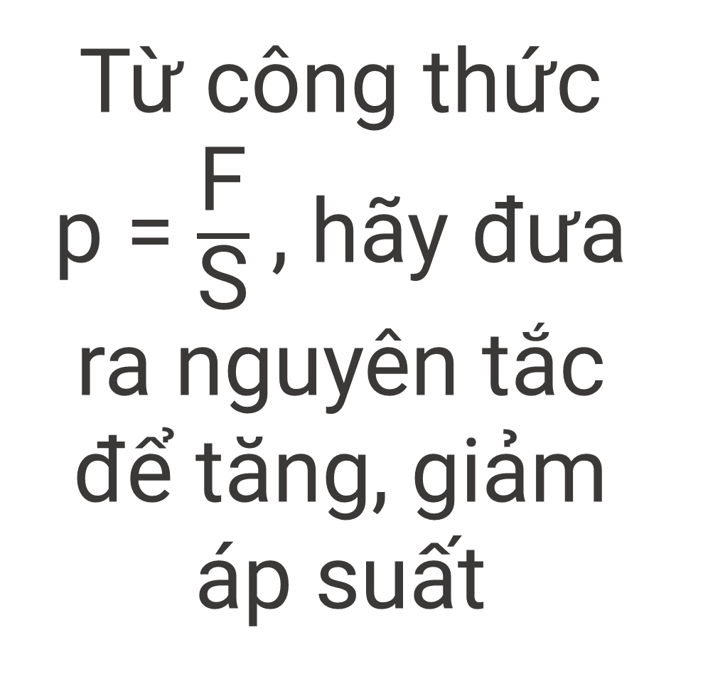
Từ công thức p = $\frac{\text{F}}{\text{S}}$ , hãy đưa ra nguyên tắc để tăng, giảm áp suất

Slide 26
3. Tăng giảm áp suất
Nguyên tắc làm tăng áp suất:
Tăng áp lực
Giảm diện tích bị ép
Nguyên tắc làm giảm áp suất:
Giảm áp lực
Tăng diện tích bị ép

Slide 27
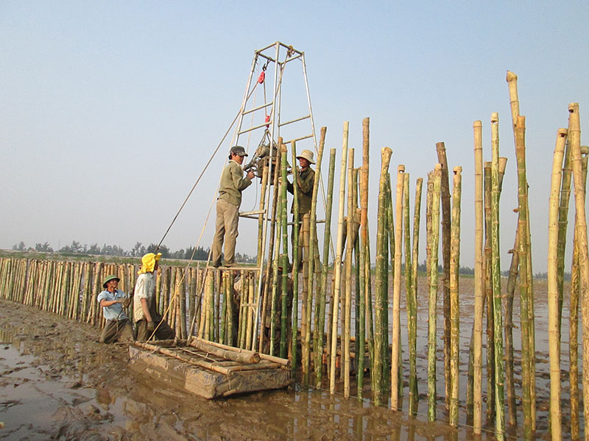
3. Tăng giảm áp suất
Một người làm vườn cần đóng một chiếc cọc xuống đất. Hãy đề xuất phương án để có thể đóng được chiếc cọc xuống đất một cách dễ dàng. Giải thích
?

Slide 28
3. Tăng giảm áp suất
Ta vót nhọn đầu chiếc cọc cắm xuống đất và sử dụng búa lớn đập vuông góc vào đầu còn lại của chiếc cọc.
Do ta đã làm tăng áp lực và giảm diện tích bề mặt bị ép sẽ giúp áp suất của chiếc cọc tác dụng xuống đất được tăng lên nhiều lần

Slide 29
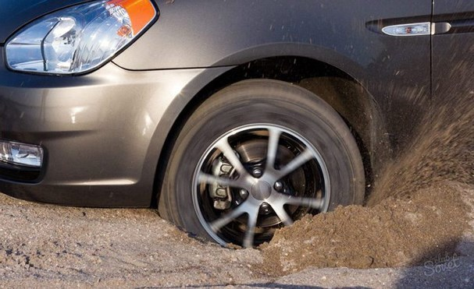
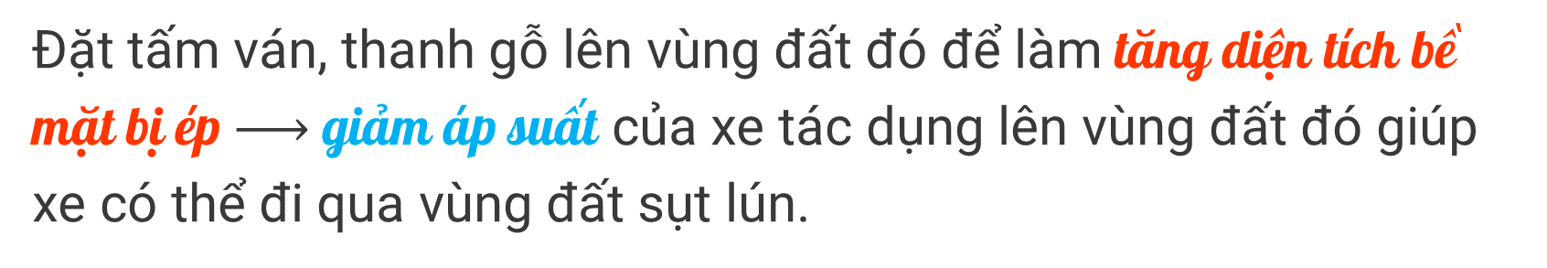
3. Tăng giảm áp suất
Để xe ô tô có thể vượt qua vùng đất sụt lún người ta thường làm như thế nào? Mô tả cách làm và giải thích.
?
Đặt tấm ván, thanh gỗ lên vùng đất đó để làm tăng diện tích bề mặt bị ép giảm áp suất của xe tác dụng lên vùng đất đó giúp xe có thể đi qua vùng đất sụt lún.

Slide 30
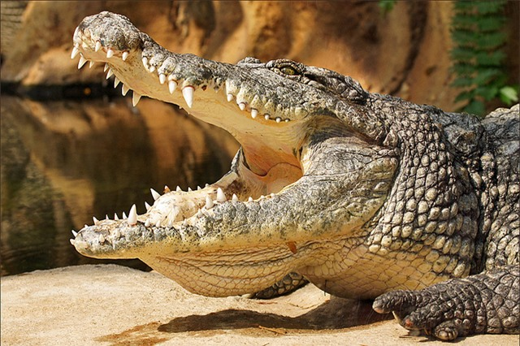
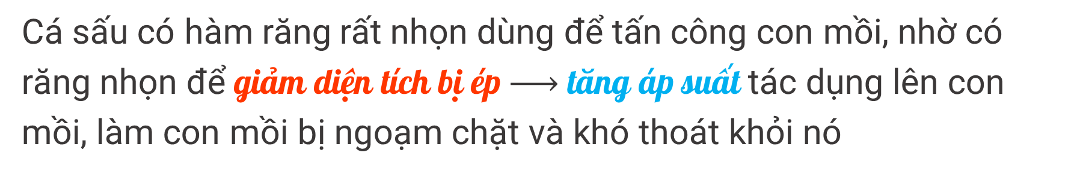
3. Tăng giảm áp suất
?
Hãy giải thích tại sao cá sấu có hàm răng rất nhọn.
Cá sấu có hàm răng rất nhọn dùng để tấn công con mồi, nhờ có răng nhọn để giảm diện tích bị ép tăng áp suất tác dụng lên con mồi, làm con mồi bị ngoạm chặt và khó thoát khỏi nó

Slide 31
Nêu thêm những ví dụ trong thực tế về công dụng của việc làm tăng, giảm áp suất.

Slide 32
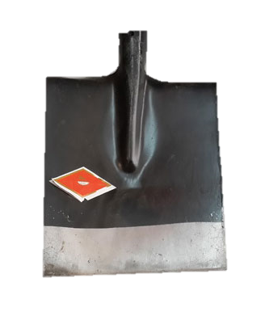
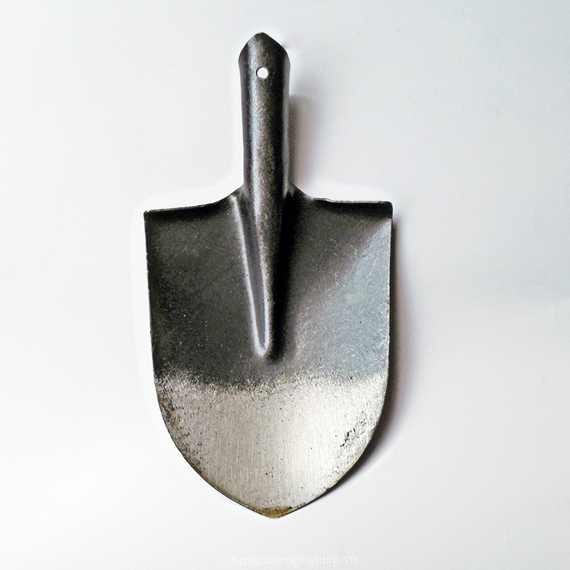
Ví dụ thực tế
Trong lao động sản xuất
Cần chọn xẻng có đầu nhọn thay vì đầu vuông, do diện tích bị ép càng nhỏ khi tác dụng cùng một áp lực thì áp suất của xẻng có đầu nhọn lớn hơn sẽ lún sâu vào đất hơn.

Slide 33
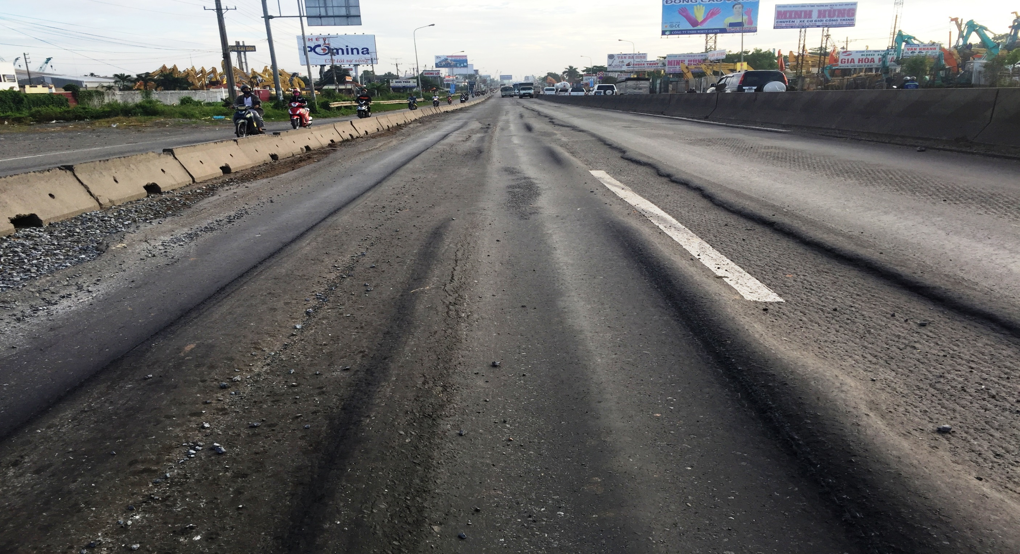
Ví dụ thực tế
Trong giao thông
Do áp lực của các loại xe có tải trọng quá lớn đã gây ra áp suất rất lớn trên mặt đường đã làm mặt đường bị lún thành các rãnh sâu.

Slide 34
Ví dụ thực tế
Trong xây dựng
1
2
3
Khi xây nhà ta cần xây móng to rộng (3). Vì tăng diện tích bị ép thì áp suất tác dụng xuống mặt đất giảm, giúp nhà không bị lún.

Slide 35
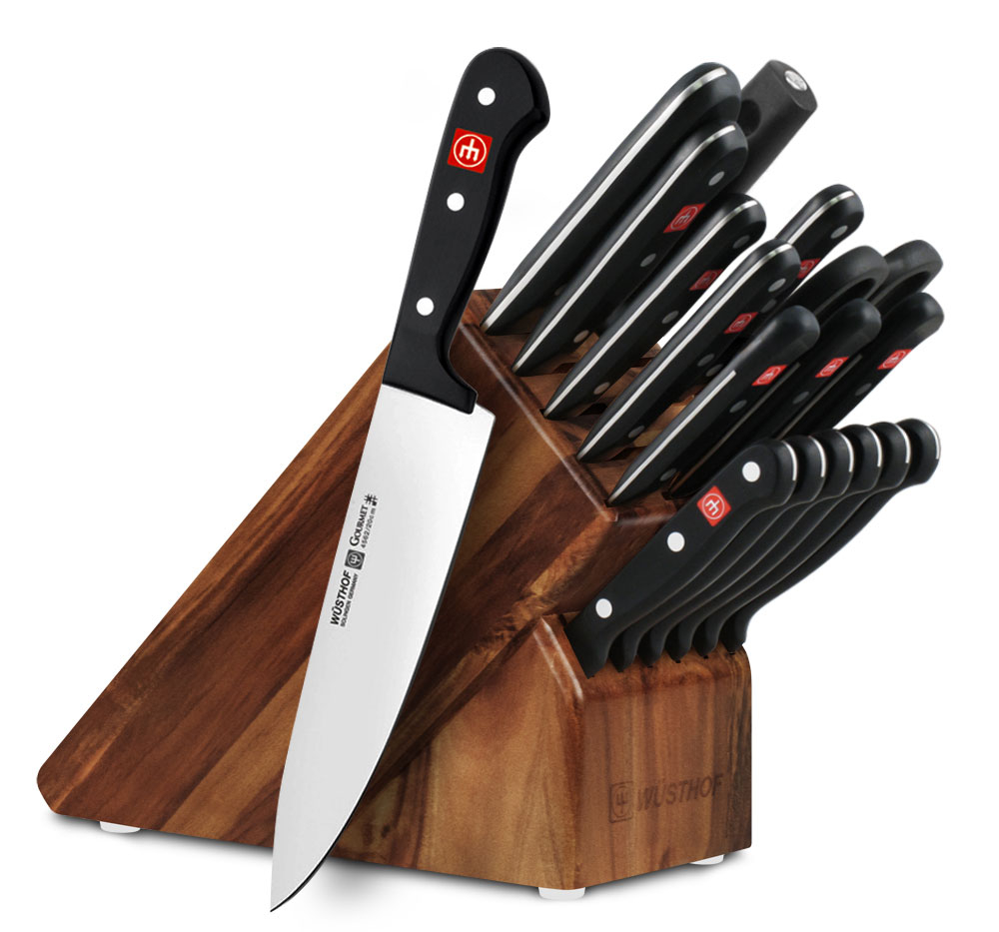
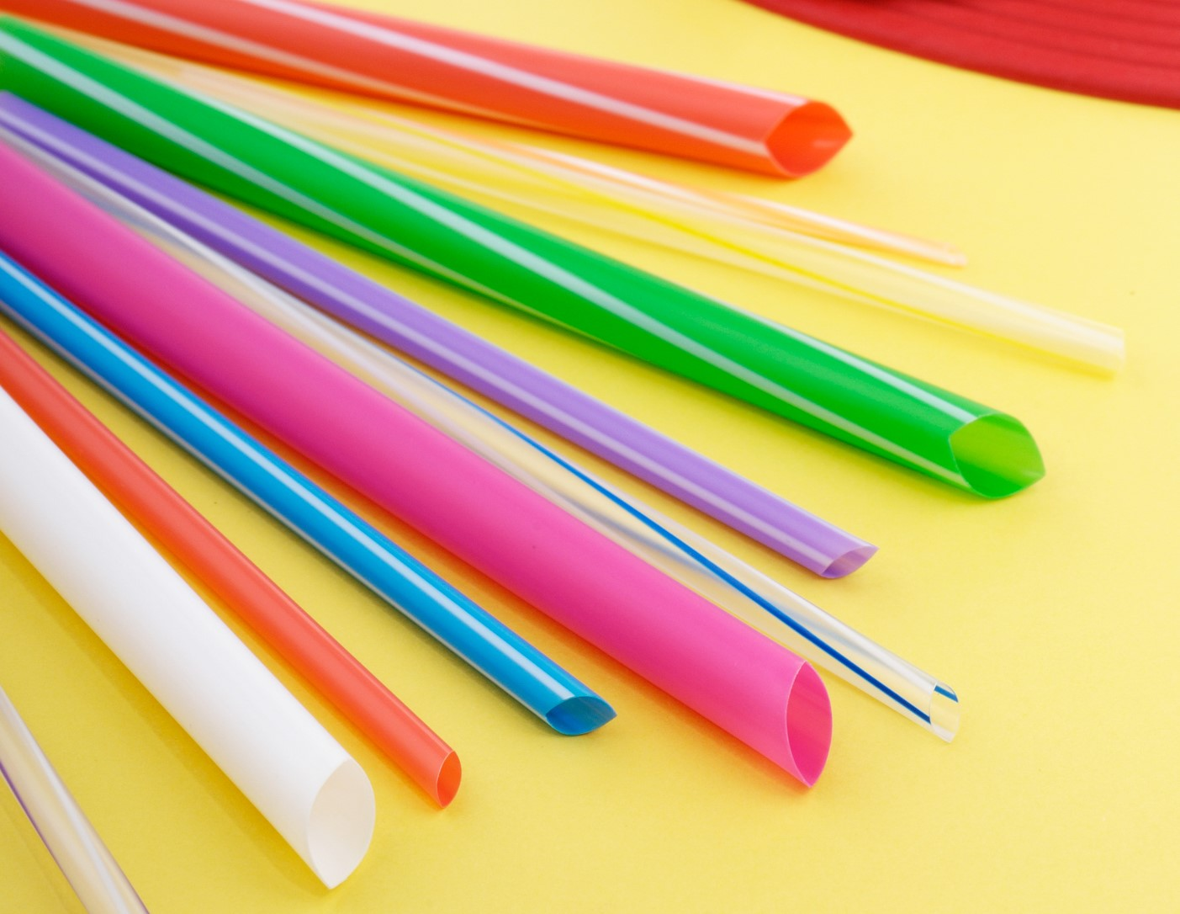
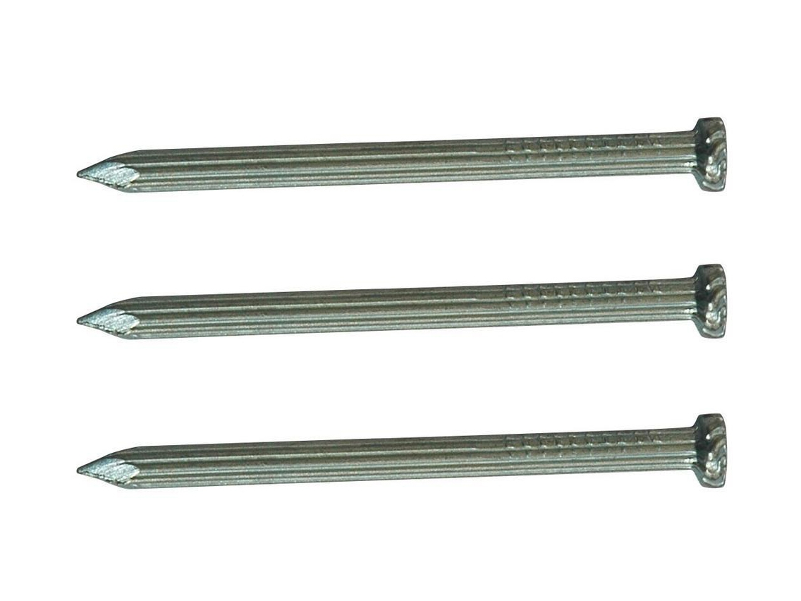
Ví dụ thực tế
Lưỡi dao thường được mài mỏng, đinh và ống hút được mài nhọn đầu để giảm diện tích bị ép, khi đó áp suất tác dụng lên vật sẽ càng lớn

Slide 36
Là lực ép có phương vuông góc với mặt bị ép
Áp lực là gì ?
p: là áp suất (N/m²)
Công thức áp suất
F: là áp lực (N)
Áp suất
F
Áp suất
p =
S
S: diện tích bị ép (m²)
Giữ nguyên F, giảm S
Cách tăng áp suất
Giữ nguyên S, tăng F
Đồng thời tăng F, giảm S

Slide 37


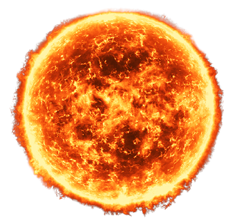
Có thể em chưa biết
Áp suất ánh sáng là áp suất mà ánh sáng tác dụng lên vật được rọi sáng. Áp suất này rất bé, cỡ một phần triệu Pa. Năm 1899, nhà vật lý Lê-bê-đép (người nga) lần đầu tiên đã đo được áp suất bằng thí nghiệm rất tinh vi. Chính áp suất của ánh sáng mặt trời đã làm cho đuôi sao chổi bao giờ cũng hướng từ phía Mặt trời ra. Ảnh chụp sao chổi Ha-lơ Bốp ngày 06 tháng 4 năm 1997 trên bầu trời Pa-ri. Trong ảnh này, mặt trời nằm ở phía nào ?

Slide 38

LUYỆN TẬP

Slide 39
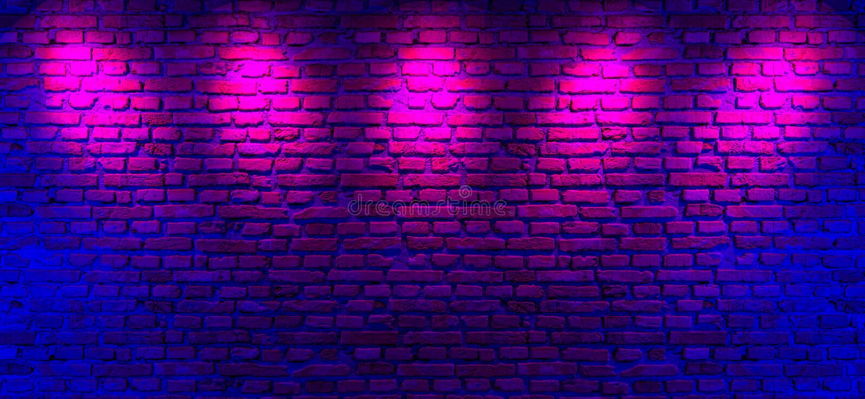
Trắc nghiệm
Câu 1: Khi đoàn tàu đang chuyển động trên đường nằm ngang thì áp lực có độ lớn bằng lực nào?
A. Lực kéo do đầu tàu tác dụng lên toa tàu.
A. Lực kéo do đầu tàu tác dụng lên toa tàu.
B. Trọng lực của tàu.
B. Trọng lực của tàu.
C. Lực ma sát giữa tàu và đường ray.
C. Lực ma sát giữa tàu và đường ray.
D. Cả 3 lực trên.
D. Cả 3 lực trên.

Slide 40
Trắc nghiệm
Câu 2: Tác dụng của áp lực phụ thuộc vào:
A. phương của lực
A. Phương của lực
B. Chiều của lực
B. Chiều của lực
D. Độ lớn của áp lực và diện tích mặt bị ép
D. Độ lớn của áp lực và diện tích mặt bị ép
C. Điểm đặt của lực
C. Điểm đặt của lực

Slide 41
Trắc nghiệm
Câu 3: Khi nhúng một khối lập phương vào nước, mặt nào của khối lập phương chịu áp lực lớn nhất của nước?
A. Áp lực như nhau ở cả 6 mặt.
A. Áp lực như nhau ở cả 6 mặt.
B. Mặt trên
B. Mặt trên
C. Mặt dưới
D. Các mặt bên
C. Mặt dưới
D. Các mặt bên

Slide 42
Trắc nghiệm
Câu 4: Chỉ ra kết luận sai trong các kết luận sau:
A. Áp lực là lực ép có phương vuông góc với mặt bị ép.
B. Đơn vị của áp suất là N/m2.
A. Áp lực là lực ép có phương vuông góc với mặt bị ép.
B. Đơn vị của áp suất là N/m2.
C. Áp suất là độ lớn của áp lực trên một diện tích bị ép.
D. Đơn vị của áp lực là đơn vị của lực.
C. Áp suất là độ lớn của áp lực trên một diện tích bị ép.
D. Đơn vị của áp lực là đơn vị của lực.

Slide 43
Trắc nghiệm
Câu 5: Muốn tăng áp suất thì:
A. Giảm diện tích mặt bị ép và giảm áp lực theo cùng tỉ lệ.
A. Giảm diện tích mặt bị ép và giảm áp lực theo cùng tỉ lệ.
B. Giảm diện tích mặt bị ép và tăng áp lực.
B. Giảm diện tích mặt bị ép và tăng áp lực.
C. Tăng diện tích mặt bị ép và tăng áp lực theo cùng tỉ lệ.
D. Tăng diện tích mặt bị ép và giảm áp lực.
C. Tăng diện tích mặt bị ép và tăng áp lực theo cùng tỉ lệ.
D. Tăng diện tích mặt bị ép và giảm áp lực.

Slide 44
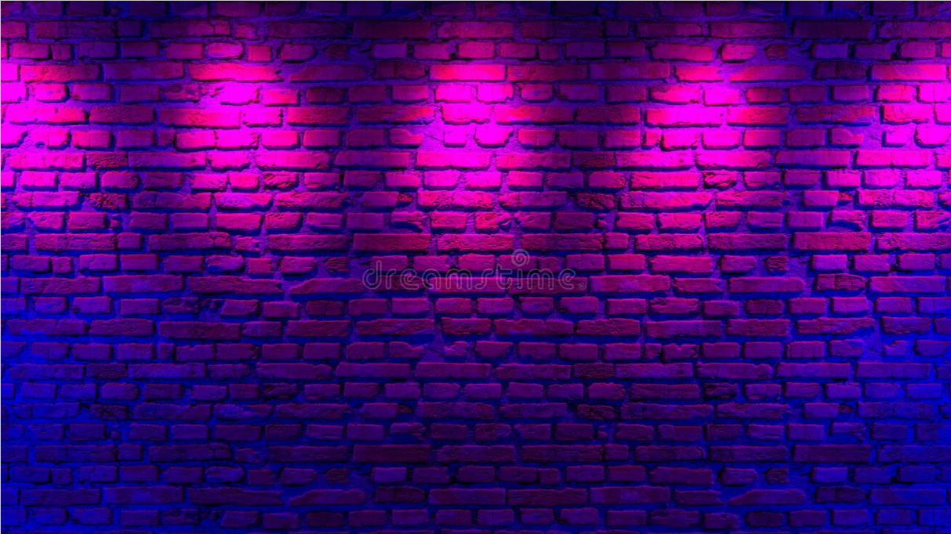
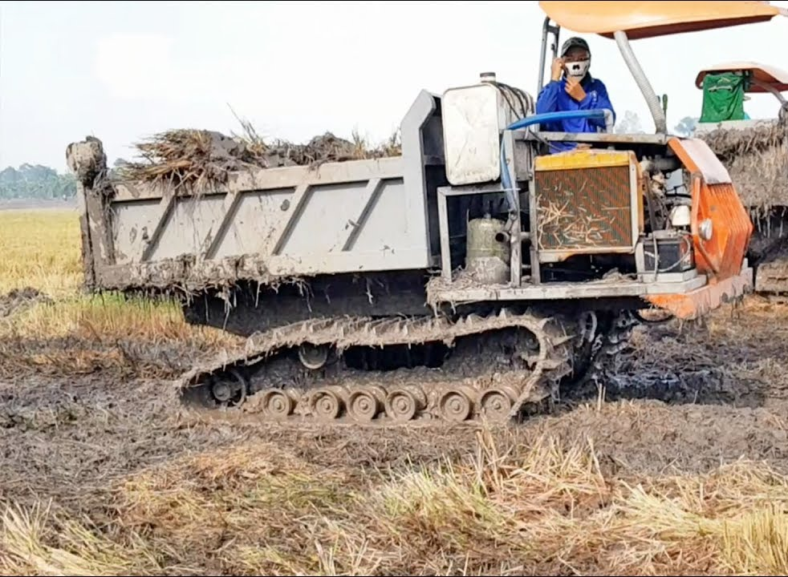
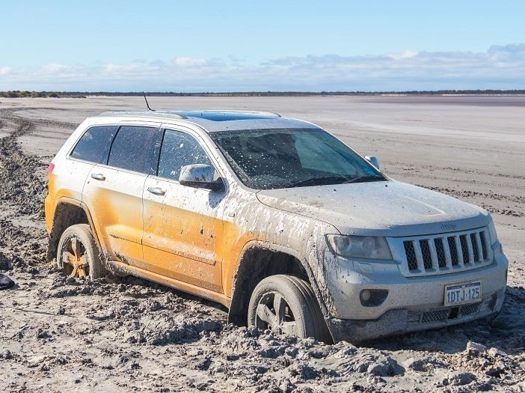
Tự Luận
Tại sao máy kéo nặng nề lại chạy được bình thường trên đất mềm, còn ô tô nhẹ hơn lại có thể bị lún bánh trên chính quãng đường này?

Slide 45
Máy kéo dùng xích có bản rộng( diện tích bị ép lớn) nên áp suất gây ra bởi trọng lượng của máy kéo nhỏ.
Còn ô tô dùng bánh ( diện tích bị ép nhỏ), nên áp suất gây ra bởi trọng lượng của ô tô lớn hơn.
Chính vì thế mà máy kéo có thể chạy được trên đất mềm, còn ô tô thì không.

Slide 46
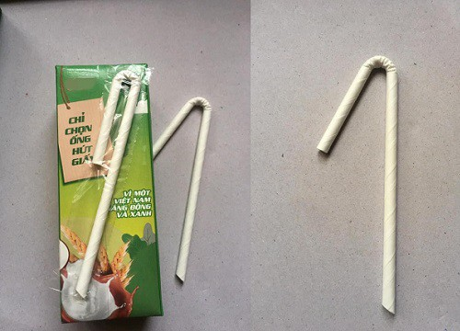
Tự Luận
Vì sao ống hút cắm vào hộp sữa có một đầu nhọn?
Theo nguyên tắc để tăng áp suất là làm diện tích bị ép càng nhỏ càng tốt nên để ống hút cắm vào hộp sữa dễ dàng người ta làm một đầu nhọn.

Slide 47


Thanks for watching

